Slide 1
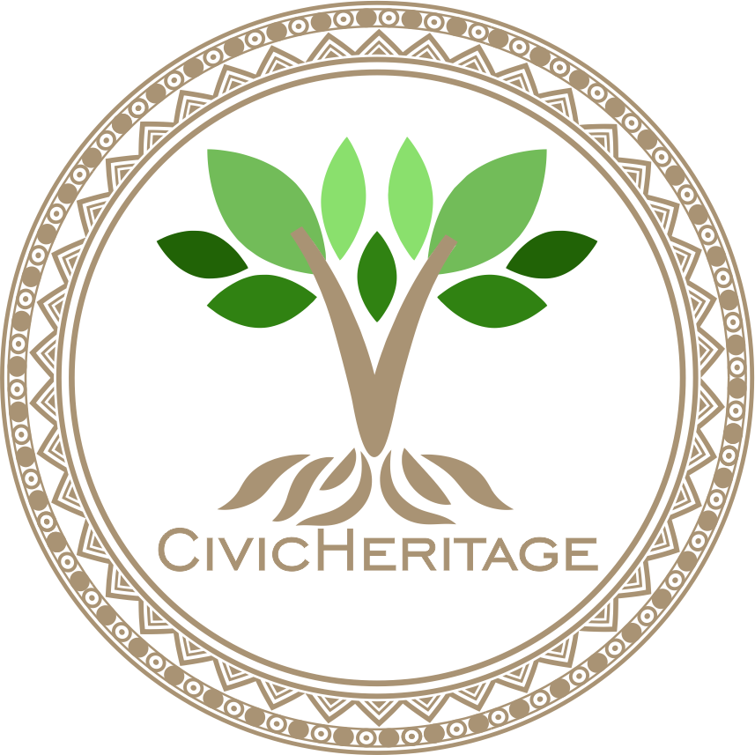
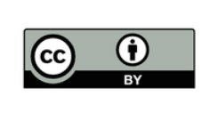

2023-1-EE01-KA220-ADU-000150753
PROGRAMMA FORMATIVO
UNITÀ DI APPRENDIMENTO 7: COMPETENZE DIGITALI
Co- finanziato
dall’Unione Europea
Questo progetto è stato finanziato con il sostegno della Commissione Europea. Il contenuto riflette esclusivamente le opinioni dell'autore e la Commissione non può essere ritenuta responsabile per qualsiasi uso che possa essere fatto delle informazioni in esso contenute.

Slide 2
LEZIONE 1: Introduzione agli Strumenti Digitali per la Documentazione del Patrimonio

Slide 3
  Introduzione agli strumenti digitali per la documentazione del Patrimonio
Come la Tecnologia può preservare il nostro Patrimonio
Obiettivi del corso:
  Scopri come gli strumenti digitali possono preservare il patrimonio culturale e naturale.
  Esplora strumenti come Google Earth, Canva e GIS Mapping.
  Scopri come questi strumenti contribuiscono a rendere i siti del patrimonio culturale più accessibili e coinvolgenti.
  Il risultato: crea un semplice progetto digitale per valorizzare il patrimonio culturale e naturale.
  Gli strumenti digitali svolgono un ruolo cruciale nella conservazione del patrimonio culturale e naturale per le generazioni future.
  Questi strumenti aiutano a documentare, preservare e condividere il patrimonio in modi nuovi e interattivi.
In questa lezione esploreremo Google Earth, Canva e GIS Mapping e capiremo come supportano la didattica e la conservazione del patrimonio.

Slide 4
  Cos’è Google Earth? - Esplorare i siti patrimonio mondiale, mappatura dei siti patrimonio
Mappatura e Visualizzazione del Patrimonio Culturale
Google Earth è uno strumento di mappatura digitale che permette di esplorare virtualmente il mondo.
È possibile visualizzare immagini satellitari, modelli 3D e mappe di monumenti storici, siti culturali e bellezze naturali.
Google Earth consente agli utenti di annotare e condividere informazioni su questi siti, creando tour virtuali che ne approfondiscono l'importanza.
Contribuisce a documentare i siti di interesse storico mappandone la posizione, offrendo una visione più ampia del panorama del patrimonio mondiale.

Slide 5
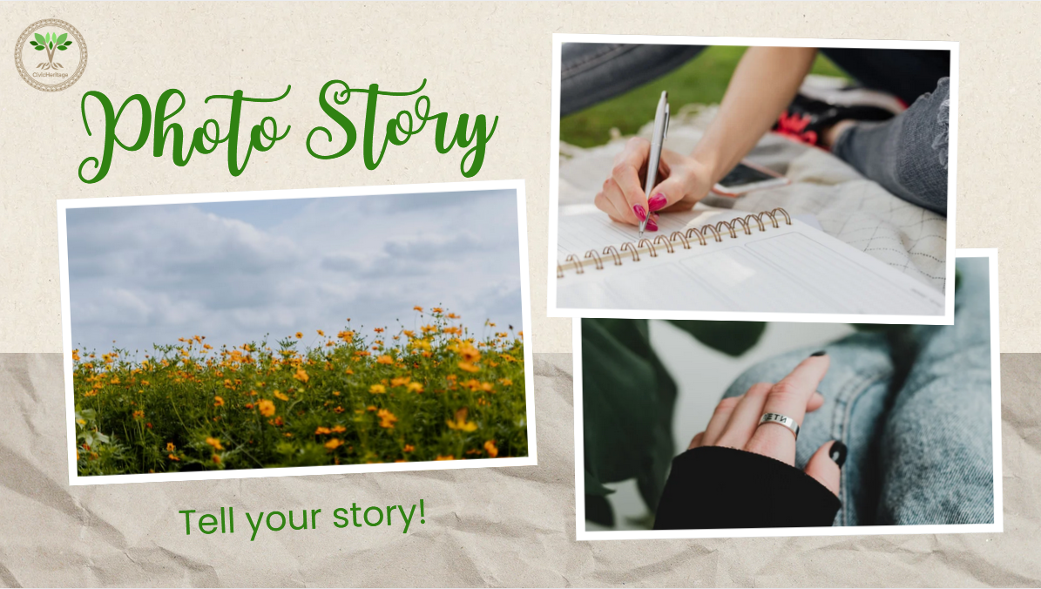
  Cos’è Canva? Narrazione visiva con Design Digitale
Rendere le storie sul Patrimonio accessibili e accattivanti
Canva è uno strumento di progettazione grafica che consente agli utenti di creare contenuti visivamente accattivanti come poster, fotoracconti e presentazioni.
È possibile combinare immagini, testo ed elementi di design per raccontare una storia avvincente sul patrimonio culturale o naturale.
È facile da usare e consente anche a chi non è un grafico di creare materiali dall'aspetto professionale che possono contribuire a condividere le storie e il significato di siti o tradizioni culturali.
La narrazione visiva tramite strumenti come Canva aiuta a coinvolgere un pubblico più ampio, comprese le giovani generazioni, rendendo i contenuti sul patrimonio culturale più interattivi e visivamente stimolanti.

Slide 6
  Cos’è la mappatura GIS? Comprendere il Patrimonio nello spazio
Utilizzo dei sistemi informativi geografici per la conservazione del patrimonio
Il GIS (Sistemi Informativi Geografici) è uno strumento che mappa i dati e aiuta ad analizzare le relazioni spaziali tra siti del patrimonio culturale e naturale.
Le mappe GIS forniscono una visione dettagliata dei siti del patrimonio e dell'ambiente circostante, aiutando ricercatori e docenti a comprendere come i siti del patrimonio interagiscono con l'ambiente circostante.
Possono essere utilizzati per monitorare i cambiamenti nel tempo, identificare modelli e pianificare la conservazione dei siti sovrapponendo diversi livelli di dati (ad esempio, mappe storiche, uso attuale del suolo, dati ambientali).

Slide 7
  Archivi Digitali e multimediali per la conservazione del patrimonio
Preservare e condividere il patrimonio attraverso la tecnologia
Gli archivi digitali conservano versioni digitali di materiali culturali (ad esempio, libri, foto, registrazioni audio, video), rendendoli accessibili a un pubblico più ampio.
Strumenti multimediali, come video, podcast e mappe interattive, vengono utilizzati per dare vita al patrimonio culturale combinando diverse forme di media.
Questi strumenti consentono un coinvolgimento più profondo, offrendo al pubblico un'esperienza immersiva del patrimonio che va oltre i metodi di apprendimento tradizionali.
Gli archivi digitali e le piattaforme multimediali rendono il patrimonio culturale disponibile online, accessibile a chiunque, ovunque, preservandolo al contempo per il futuro.

Slide 8
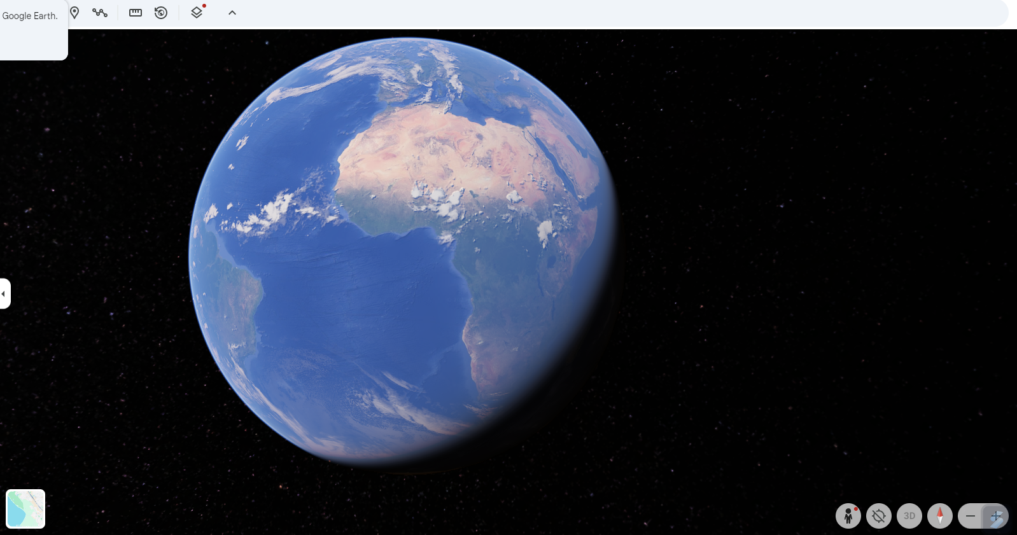
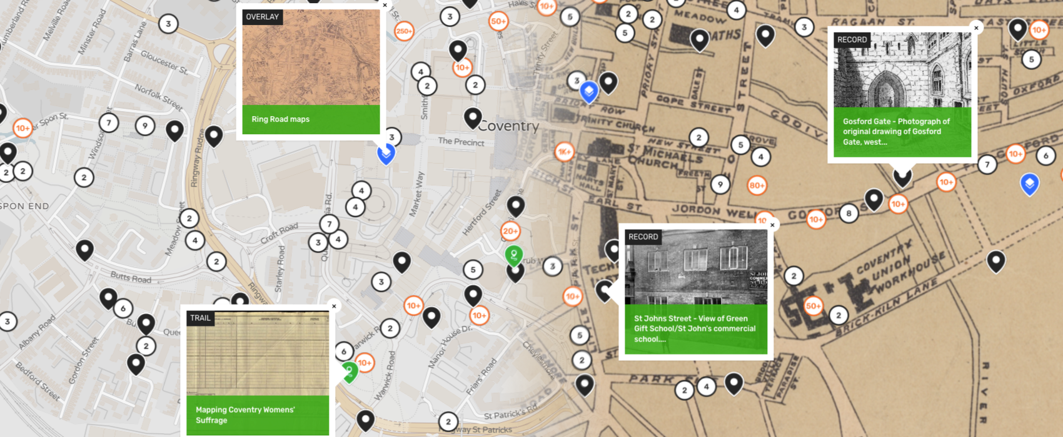
  Applicazione Pratica degli Strumenti Digitali nei Progetti sul Patrimonio
Dare vita al patrimonio attraverso la tecnologia
Utilizza strumenti come Google Earth, Canva e GIS per creare progetti digitali relativi al patrimonio culturale e naturale.
Questi progetti potrebbero includere la creazione di mappe del patrimonio, storie fotografiche o presentazioni multimediali che evidenziano l'importanza del patrimonio locale.
Utilizzando strumenti digitali, puoi contribuire a preservare e condividere il patrimonio, rendendolo accessibile a un pubblico più ampio e alle generazioni future.

Slide 9
  Miglior Pratica sulla documentazione del patrimonio basati sul sistema GIS in Kavala, Grecia
Un caso studio sul Complesso Storico di San Giovanni Battista
Panoramica: Il progetto di documentazione del patrimonio culturale basato su GIS a Kavala, in Grecia, si concentra sulla mappatura e l'analisi del Complesso Storico di San Giovanni Battista.
Metodo: Il progetto ha utilizzato strumenti GIS per creare mappe dettagliate, modelli 3D e sovrapposizioni di dati storici e attuali per comprendere l'evoluzione del sito.
Impatto: Il GIS ha permesso di documentare il significato architettonico e culturale del complesso, supportando gli sforzi di conservazione e rendendo il sito storico più accessibile al pubblico.
Punti chiave:
Il GIS consente una migliore visualizzazione e analisi dei siti del patrimonio culturale.
Aiuta a identificare le esigenze di conservazione e a monitorare i cambiamenti nel tempo.
Il coinvolgimento della comunità e la collaborazione con gli esperti locali hanno svolto un ruolo significativo nel progetto.

Slide 10








2023-1-EE01-KA220-ADU-000150753
Grazie per la vostra attenzione
Partner
Questo progetto è stato finanziato con il sostegno della Commissione Europea. Il contenuto riflette esclusivamente le opinioni dell'autore e la Commissione non può essere ritenuta responsabile per qualsiasi uso che possa essere fatto delle informazioni in esso contenute.

